Slide 1
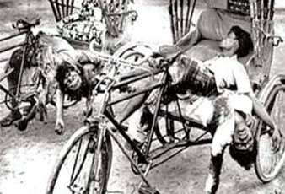
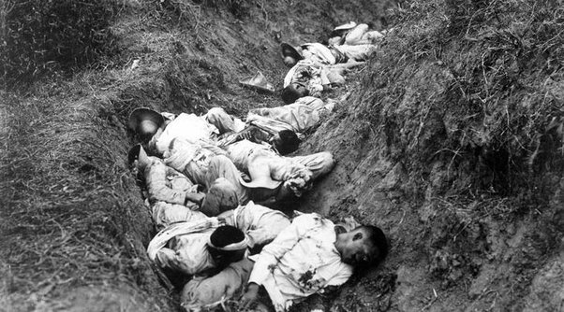
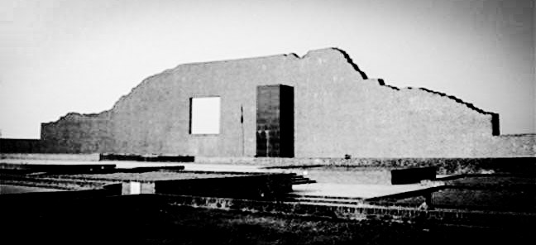
পাকবাহিনীর নির্বিচার গণহত্যা
২৫শে মার্চ রাতের মিলিটারি অপারেশন।
১০ থেকে ১৪ ডিসেম্বর এর প্রথম শ্রেণীর সকল বুদ্ধিজীবীকে হত্যা।
নারী পুরুষ ও শিশু মিলিয়ে প্রায় ৩০ লক্ষ মানুষের প্রাণ কেড়ে নেয়।
উপস্থাপনায়ঃ
এহতেশাম ইবনে মোস্তফা

